Slide 1


MADRES EJEMPLARES

Slide 2
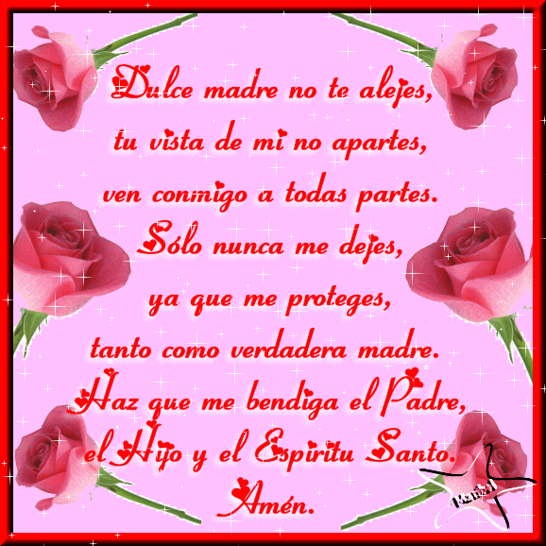
Poema dedicado a las madres

Slide 3
El papel que Dios le ha asignado a la mujer:
Toda mujer que Dios le ha permitido ser madre tiene que saber que su papel de madre puede tener un impacto muy grande, tanto positivo como negativo sobre la vida de sus hijos.
Pues la madre es la primera que da afecto al niño, es la primera maestra, la madre es la primera que disciplina, es la primera que alimenta, y todo esto tiene un efecto muy grande en la vida de sus hijos.

Slide 4
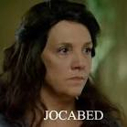
MADRES EJEMPLARES
Este mes es dedicado a las madres en muchos países del mundo y hoy hemos sentido traerles los ejemplos de alguna madres de la Biblia. Esperemos que sea de bendición.
Algunas mujeres ejemplares de la Biblia
1. La madre de Moisés
Moisés nació en un tiempo en que los hijos varones hebreos que nacían tenían que ser echados al río por orden del faraón, quien temía que el pueblo se multiplique y se rebelara contra él. Mas la madre de Moisés lo ocultó por tres meses y al echarlo al río, nunca lo perdió de vista:

Slide 5
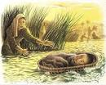
La Biblia dice:
  1 Un varón de la familia de Leví fue y tomó por mujer a una hija de Leví, 2 la que concibió, y dio a luz un hijo; y viéndole que era hermoso, le tuvo escondido tres meses.
Jocabed era una mujer de fe, y oración
3 Pero no pudiendo ocultarle más tiempo, tomó una arquilla de juncos y la calafateó con asfalto y brea, y colocó en ella al niño y lo puso en un carrizal a la orilla del río. 4 Y una hermana suya se puso a lo lejos, para ver lo que le acontecería. Exo.2:1-4.
En nuestro país hay muchísimas Jocabed , mujeres que a pesar que quizás se dieron cuenta de su embarazo no en una buena época, sin dinero, jovencita, pero valientemente dijeron en su corazón : no lo voy a matar. voy a tener el bebe, y cueste lo que cueste, lo voy a criar.

Slide 6
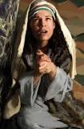

2. Ana, la madre de Samuel
  Era estéril y le oraba a Dios por un hijo. Se sintió tan agradecida al recibir el hijo que pidió, que lo dedicó al servicio de Dios: Ver 1 Sam.1:10,11.
26 Y ella dijo: !!Oh, señor mío! Vive tu alma, señor mío, yo soy aquella mujer que estuvo aquí junto a ti orando a Jehová.27 Por este niño oraba, y Jehová me dio lo que le pedí. 28 Yo, pues, lo dedico también a Jehová; todos los días que viva, será de Jehová. 1 Sam. 1:26-28. Ana era una mujer de palabra.

Slide 7

Las parteras, Sifra, y Fúa
Las evidencias demuestran que Dios siempre a través de la historia de su pueblo, ha suscitado mujeres valientes para defender a sus hijos cuando estos estaban el peligro, tal es el caso de las parteras que se mencionan en Éxo.1:15-20:
Y habló el rey de Egipto a las parteras de las hebreas, una de las cuales se llamaba Sifra, y otra Fúa, y les dijo: 16 «Cuando asistáis a las hebreas en sus partos, y veáis el sexo, si es hijo, matadlo; y si es hija, entonces viva.

Slide 8
17 Pero las parteras temieron a Dios, y no hicieron como les mandó el rey de Egipto, sino que preservaron la vida a los niños. 18 Y el rey de Egipto hizo llamar a las parteras y les dijo: ¿Por qué habéis hecho esto, que habéis preservado la vida a los niños? 19 Y las parteras respondieron a Faraón: Porque las mujeres hebreas no son como las egipcias; pues son robustas, y dan a luz antes que la partera venga a ellas».
20 Y Dios hizo bien a las parteras; y el pueblo se multiplicó y se fortaleció en gran manera. 21 Y por haber las parteras temido a Dios, él prosperó sus familias.
Dios siempre recompensa a sus hijos, cuando le obedecemos. La palabra de Dios prima sobre la de los hombres.

Slide 9
3. La que prefirió que su hijo fuera criado por otra antes que verlo muerto
  La sabiduría del rey Salomón se puso de manifiesto cuando dos mujeres fueron a disputar sobre cuál era la verdadera madre de un niño. Las dos vivían en la misma casa y tenían hijos recién nacidos. Una noche el hijo de una de ellas murió porque esta lo aplastó mientras dormía y cambió su hijo muerto por el hijo de la otra que estaba vivo:
  18 Aconteció al tercer día después de dar yo a luz, que ésta dio a luz también, y morábamos nosotras juntas; ninguno de fuera estaba en casa, sino nosotras dos en la casa. 19 Y una noche el hijo de esta mujer murió, porque ella se acostó sobre él. 20 Y se levantó a medianoche y tomó a mi hijo de junto a mí, estando yo tu sierva durmiendo, y lo puso a su lado, y puso al lado mío su hijo muerto.
  (1 R 3:18-20)

Slide 10
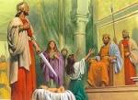
Al día siguiente, la madre verdadera, al ver el niño muerto y observarlo bien, se dio cuenta que no era su hijo y llevó el caso ante el rey. En medio de la discusión entre las mujeres sobre de quién era el hijo vivo y de quién era el hijo muerto, Salomón pide una espada para partir el niño vivo por la mitad y darle una mitad a una mujer y la otra mitad a la otra. De inmediato la madre verdadera pidió que no lo maten, que mejor se lo entregaran a la otra. Y conoció Salomón cuál era la verdadera madre:
26 Entonces la mujer de quien era el hijo vivo, habló al rey (porque sus entrañas se le conmovieron por su hijo), y dijo: !!Ah, señor mío! dad a ésta el niño vivo, y no lo matéis. Mas la otra dijo: Ni a mí ni a ti; partidlo. 27 Entonces el rey respondió y dijo: Dad a aquélla el hijo vivo, y no lo matéis; ella es su madre. 1 R 3:26-27
Esta madre, prefirió perder a su hijo para salvarlo.

Slide 11

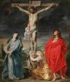
4. María
  Tuvo el privilegio de traer al mundo al mesías y estuvo presente con él hasta en el momento más doloroso, el día de su crucifixión:
25 Estaban junto a la cruz de Jesús su madre, y la hermana de su madre, María mujer de Cleofás, y María Magdalena. 26 Cuando vio Jesús a su madre, y al discípulo a quien él amaba, que estaba presente, dijo a su madre: Mujer, he ahí tu hijo. Juan 19:25-26

Slide 12
María se distinguía por tener un carácter sumiso a la voluntad de Dios, aunque no entendiera plenamente como se cumplirían sus promesas, las aceptaba.
María dijo: ¿Cómo será esto? por que no conozco varón.
María respondió: «Yo soy la sierva del Señor. Hágase en mi conforme a tu palabra».
Luc.1:34, 38.

Slide 13
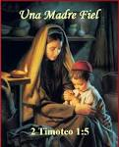
5. Eunice
  Judía creyente con esposo gentil (griego) que instruyó a su hijo Timoteo en las Escrituras. Ella y su madre Loida fueron mujeres de fe ejemplares:
Trayendo a la memoria la fe no fingida que hay en ti, la cual habitó primero en tu abuela Loida, y en tu madre Eunice, y estoy seguro que en ti también. 2 Ti 1:5
No fingida. Es decir, sin excusas, sin disimulos. El amor procede únicamente de corazones puros e íntegros, de una buena conciencia y una fe leal. Sólo el amor de una madre tal, unirá a los miembros de la iglesia y revelará a Cristo ante el mundo.

Slide 14

Hoy se necesitan madres como Jocabed, Ana, María, Loida y Eunice.
Que estén dispuestas a sacrificarlo todo con el fin de irradiar amor a sus hijos y así tener un mundo sin odios, y a la vez,
una iglesia triunfante.

Slide 15




Conclusión

